Slide 1
アストロバイオロジーパネル
Where are We from?
Are We alone in the Universe?
横浜国大院工 小林 憲正
東京薬大生命 山岸 明彦

Slide 2
アストロバイオロジー Astrobiology
地球および地球外における生命の起源・進化・分布と未来

Slide 3
研究課題
研究方法
有機物の全生物的生成と変成
生体分子の鏡像異性の起源
遺伝システムの起源
細胞の起源
生命と惑星との共進化
地球極限環境生命の探査
生命の惑星間移動の可能性
太陽系惑星生命探査
系外惑星生命探査
地球外知的生命体探査
地上実験
地球極限環境探査
極限環境での実験
地上からの観測
惑星探査
現地分析
サンプルリターン

Slide 4
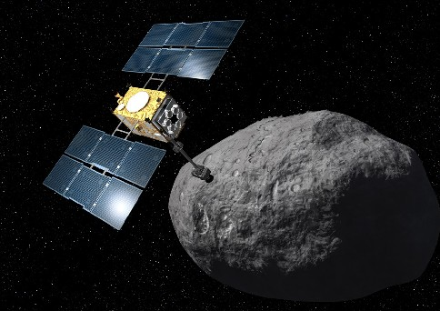
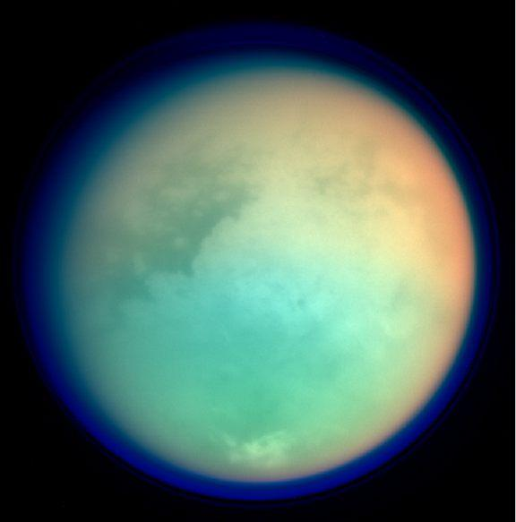
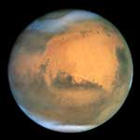
生命起源を探る惑星探査
1. 前生物的に生成した有機物
2. 惑星環境下での有機物進化の化石
3. 地球と異なる生命システム
小惑星・彗星・宇宙塵
（冥王星・フォボス・
エウロパ・フェーベ等）
タイタン・（火星）
火星・エウロパ・タイタン
4．微生物の惑星間移動（パンスペルミア）の検証

Slide 5
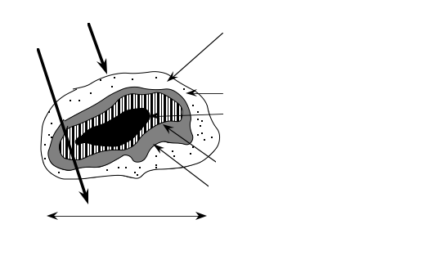
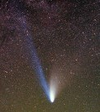
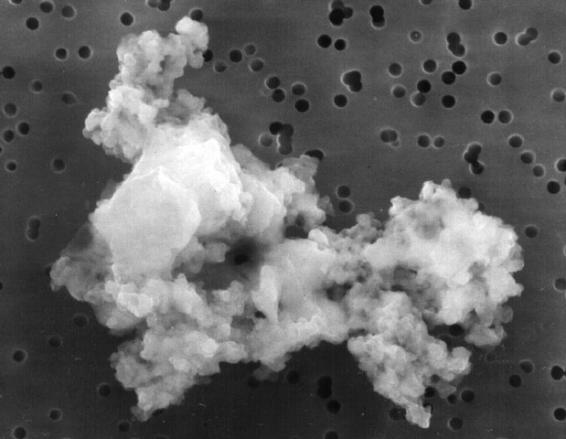
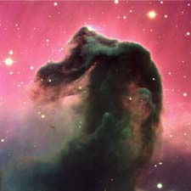
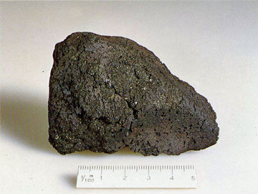
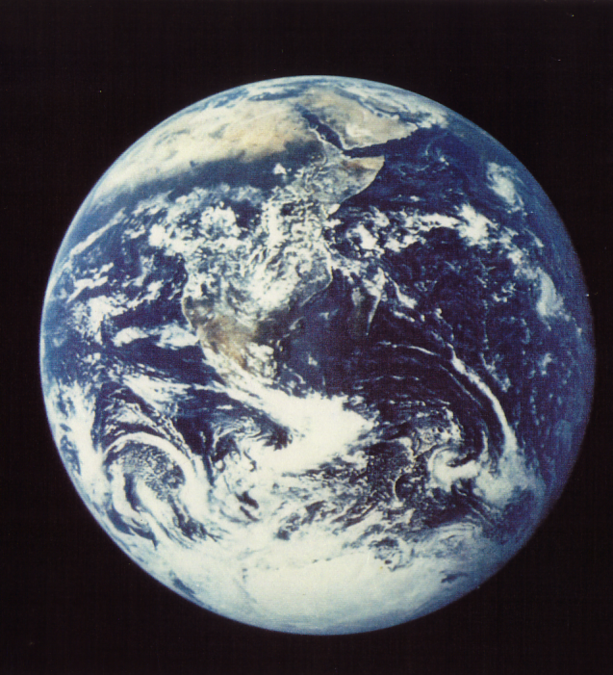
1. 前生物的に生成した有機物の探査
UV
CR
The Solar System
Ice mantle
Alteration by CR and UV
Small carbon particles
Silicate core
Organic refractory
New organic layer
0.5 μm
CR
UV
Impact
Dense Cloud
Hydrolytic / Thermal Alteration

Slide 6
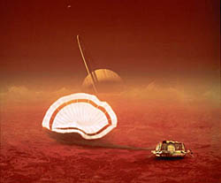
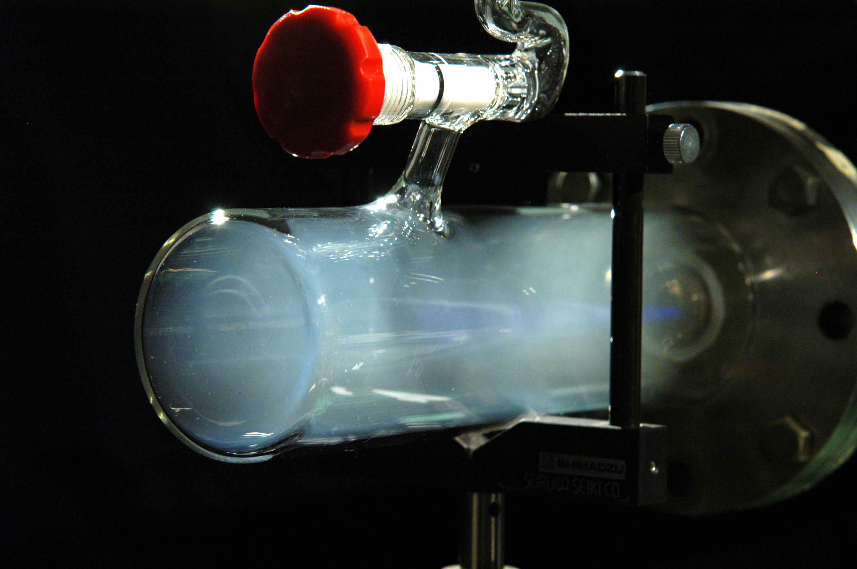
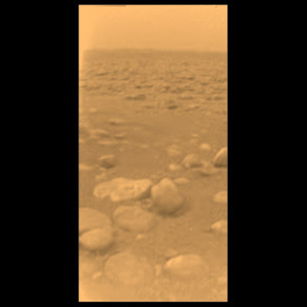
2. 惑星環境下での有機物進化の化石
タイタン：化学進化の天然の実験室
↑Laboratory
simulation
↑Cassini-Huygens →
タイタン表面
および湖沼中のTholins探査

Slide 7
3. 地球と異なる生命システム
4. 微生物の惑星間移動
生命探査：疑問と課題
生命はいるか
生命はどこにいるか
生命をどう探すか
地球起源微生物 vs. 地球外起源微生物？

Slide 8
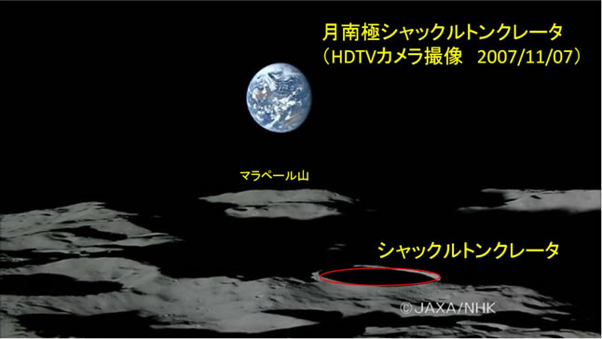
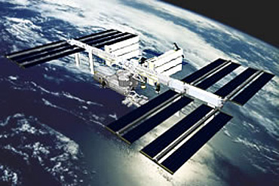
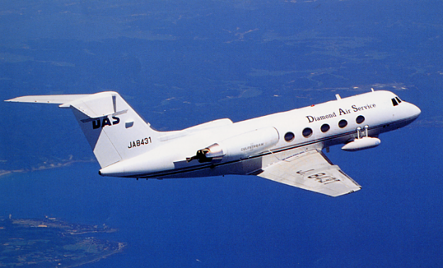
どこにいるか１．
地球微生物が到達保存されるところ
航空機、気球での微生物採取（Yamagishi et al.)
高度の二乗に反比例した微生物濃度（Yinjie et al. 2010)
月や惑星にも地球由来微生物が到達する可能性がある（Yinjie et al. 2010)
地球由来微生物の月での探査（Haruyama, Yokobori et al.）

Slide 9
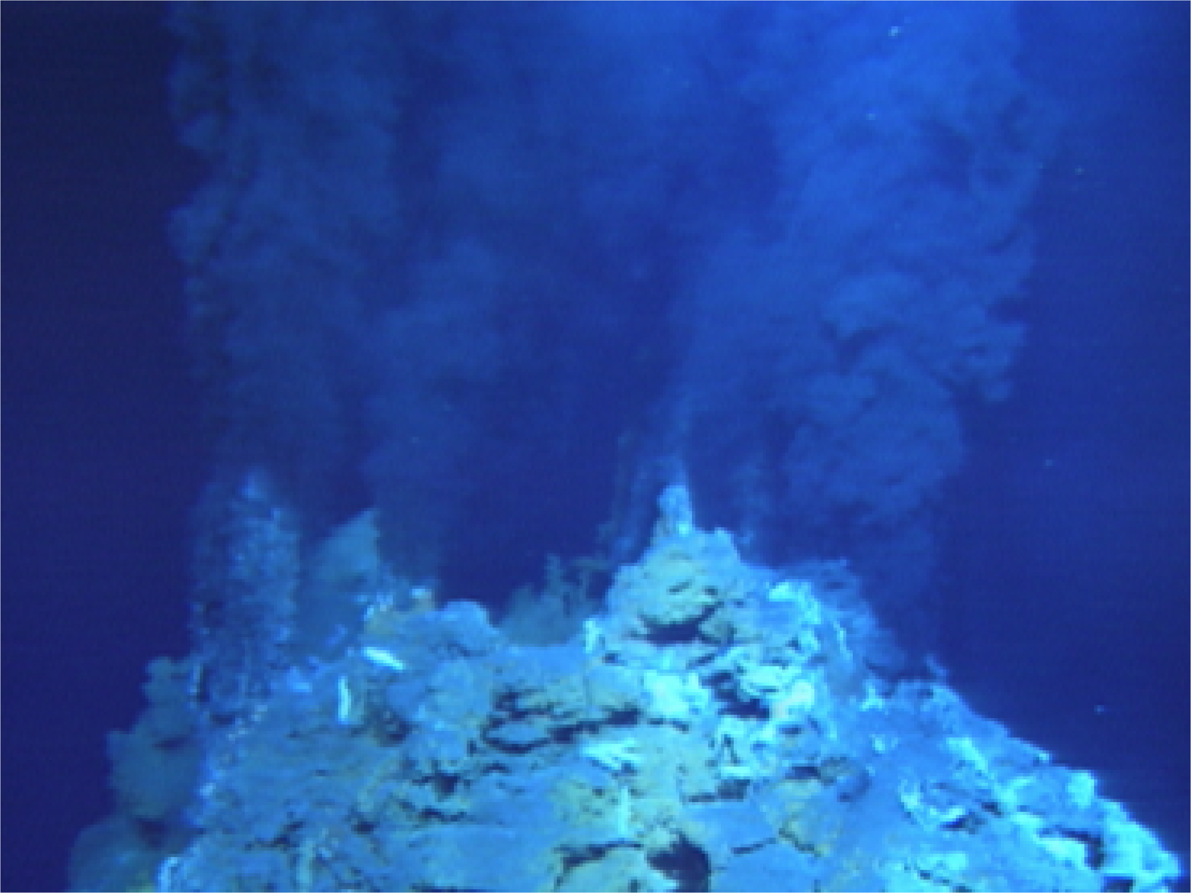
どこにいるか 2.
自由エネルギーの有るところ
月惑星観測探査結果の蓄積
極限微生物生態学研究成果の蓄積
メタン-鉄酸化生態系
  火星
海底熱水噴出孔周辺での
生態系
  エウロパ
非水溶媒型生態系
  タイタン

Slide 10
どう探すか１．
極限環境微生物学
  生存可能条件検討
地上観測調査
  天体表面、系外惑星
実地調査・サンプル調査：
  大気圏上空、月、小惑星、惑星、衛星

Slide 11
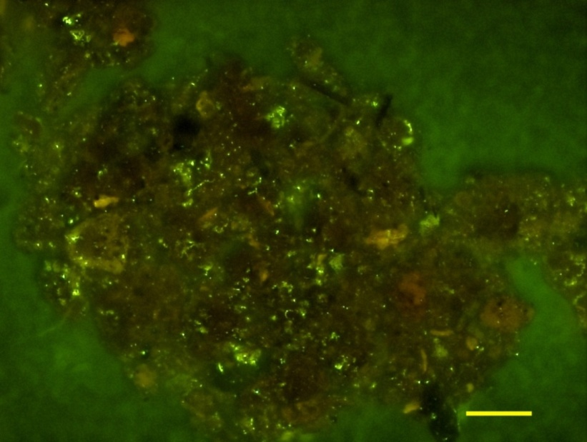
どうさがすか２．
生命探査方法の開発
蛍光顕微鏡を用いて微生物を高感度探査する
  細胞を膜透過性、不透過性色素で識別する。
  遺伝物質（DNA等）を染色する。
  酵素活性を検出する。（Kawasaki, Yoshimura)
  一細胞の検出可能
Microbes on soil particles stained by an esterase substrate dye.

Slide 12
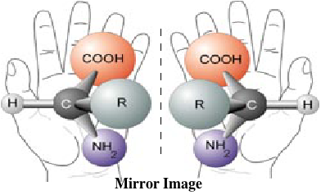
どうさがすか ３．
生命探査方法の開発
加水分解後，アミノ酸を高感度分析する
20種類のL型アミノ酸→地球起源
20種以外の場合，D型の場
合→地球外起源
ラセミ体の場合、多種類の
  場合→非生物起源
  フェムトモルの高感度キラル分析法（Hamase et al.) が不可欠

Slide 13
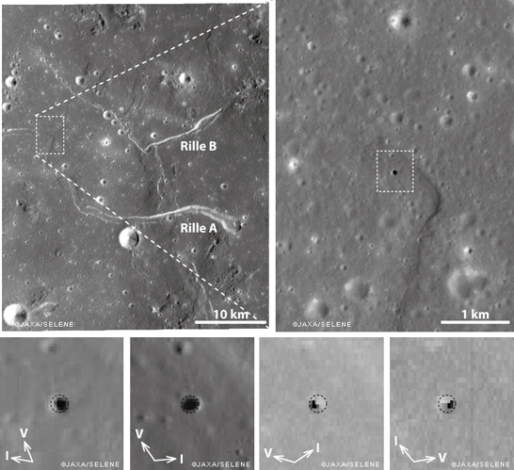
例1. 月の日陰での地球由来生物探査
（Haruyama and Yokobori)
地球の微生物が隕石衝突等で脱出したならば、月まで到達しても良い。
着月地点が永久影や孔底であるならば、紫外線からの破壊を免れ、形状残存率が高くなる。
潜った微生物は保存される可能性が高い。

Slide 14
例2. 火星の微生物探査
MELOS plan B.
メタン発生地帯にメタンを酸化して生育する生物が存在する可能性がある。
火星土壌中では数cm潜れば、生命は生存可能。
液体の水の存在は望ましいが必須かどうかは不明。
メタン発生地帯の土壌中微生物探査。

Slide 15
重要技術課題
蛍光顕微鏡による自動探査装置の開発
アミノ酸分析装置の小型化 (μTASなど）
前処理（加水分解）法を含む
火星・タイタンにおけるメタン発生源探査法

Slide 16
提案代表者
岡本健二（大阪府大）
小林憲正（横浜国大院工）
関根康人（東大院新領域）
橘 省吾（東大院理）
長沼 毅（広島大院生物圏）
山岸明彦（東薬大生命）

